Slide 1
2019秋导学方案
乔少华

Slide 2
第一步：先打开国家开放大学学习平台，点击学生登录。

Slide 3
第二步：请输入用户名（学号），密码（出生年月日八位）

Slide 4
第三步：首先登录到学习页面，在学课程中选择《电子商务概论》点击进入。

Slide 5
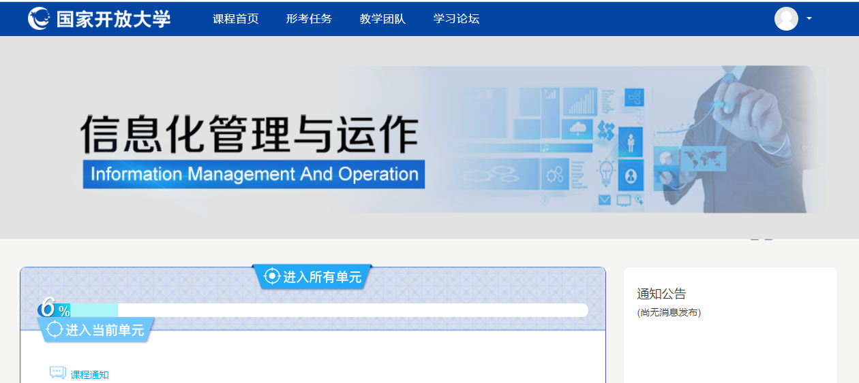
第四步：进入到课程学习主页

Slide 6
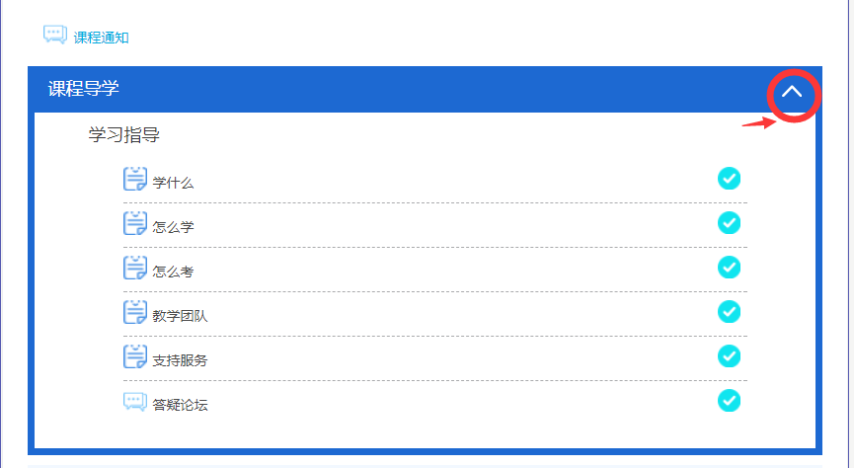
第五步：进入到课程学习主页，点击课程导学，查看课程考核方式。

Slide 7
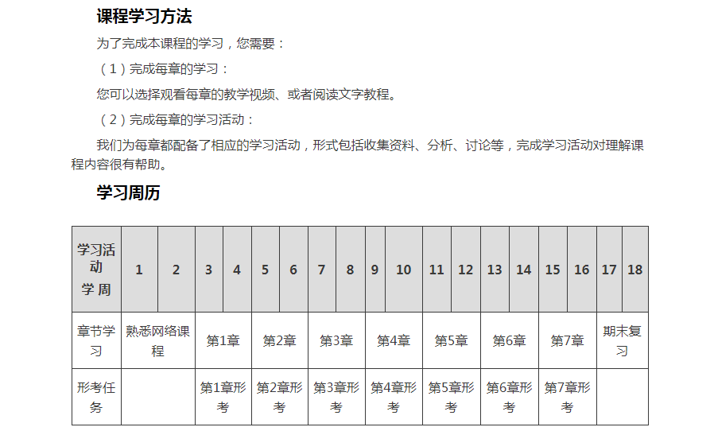
第六步：点击进入到怎么学

Slide 8
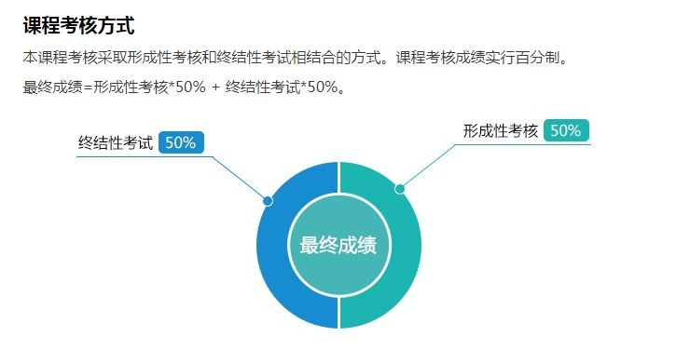
第七步：点击进入到怎么考

Slide 9
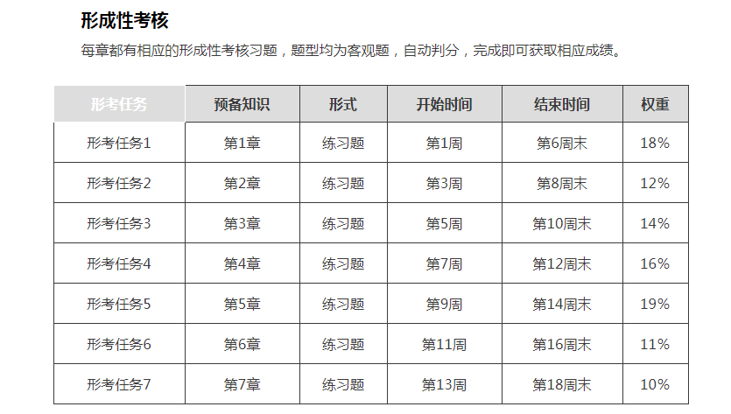

Slide 10
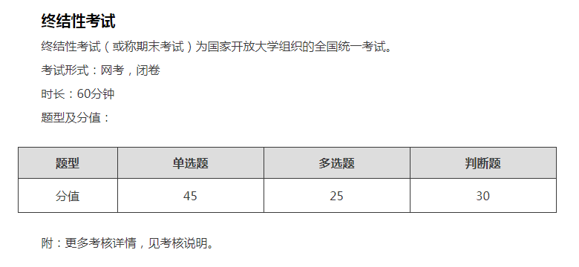

Slide 11
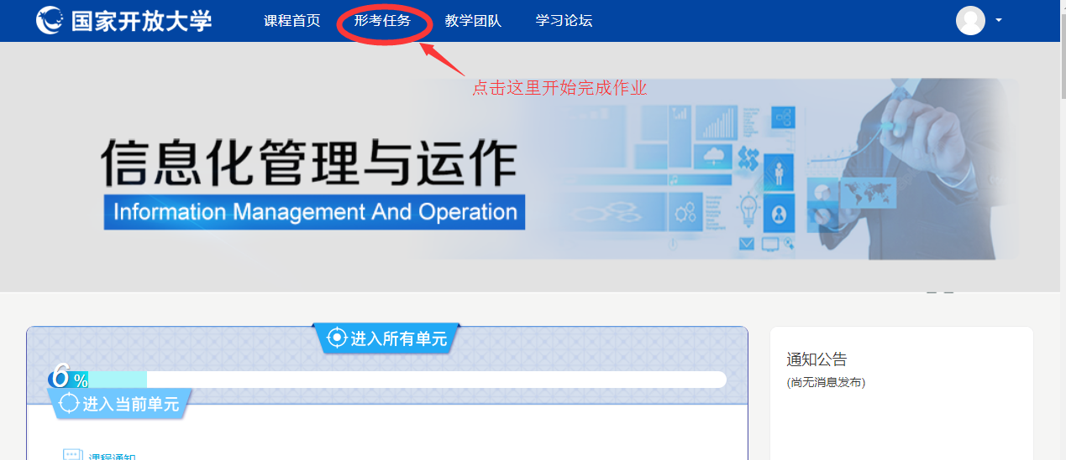
第八步：点击这里完成作业

Slide 12
第九步：点击这里进入形考

Slide 13
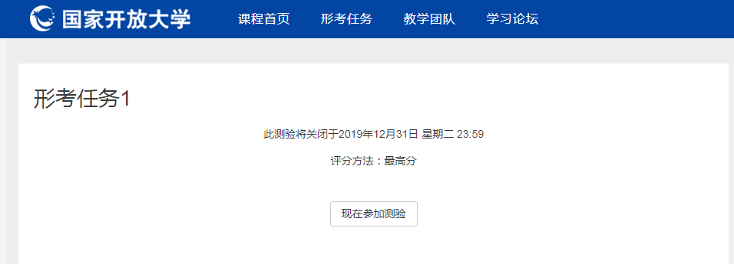
第十步：点击这里开始完成第一次形考

Slide 14
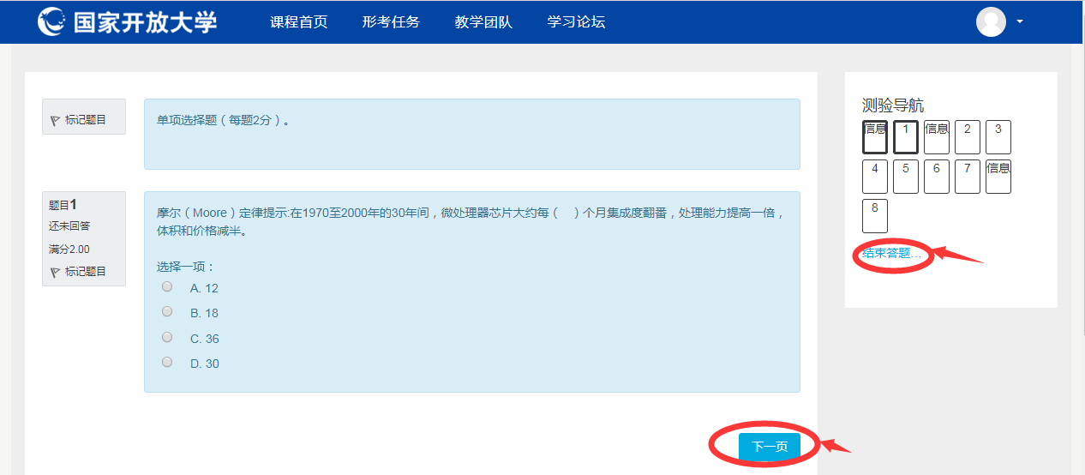
第十一步：依次答题，点击下一页答题，最后点击结束答题完成任务。

Slide 15
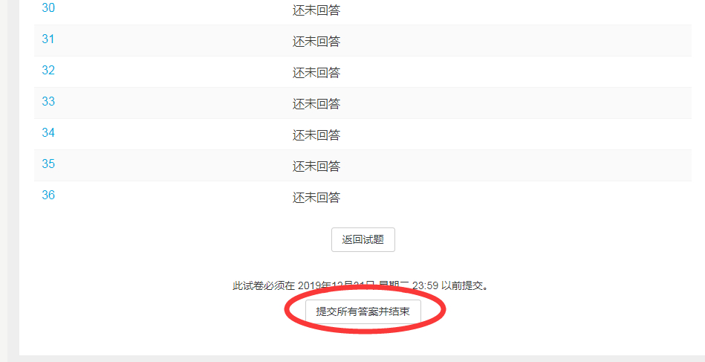
第十二步：点击这里提交答案并结束，依次完成所有形考任务。

Slide 16
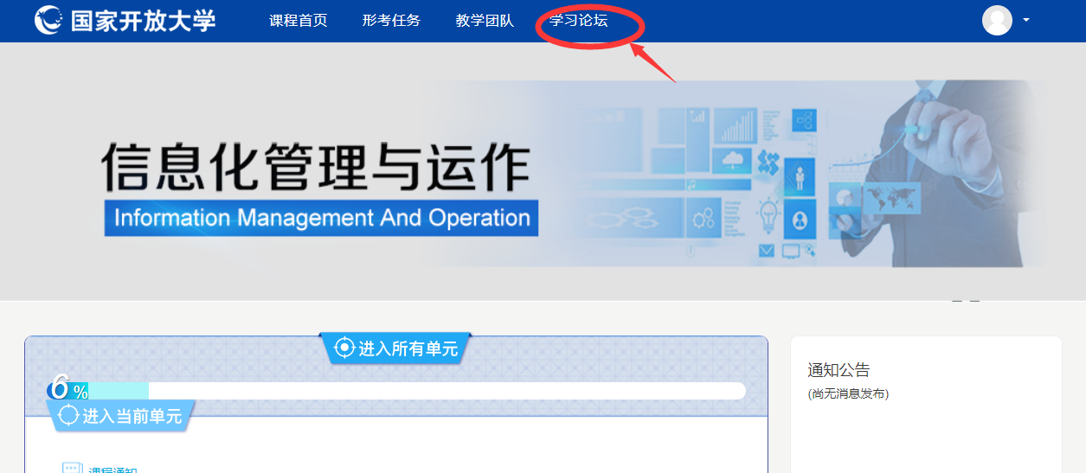
第十三步：点击这里开始学习讨论。

Slide 17
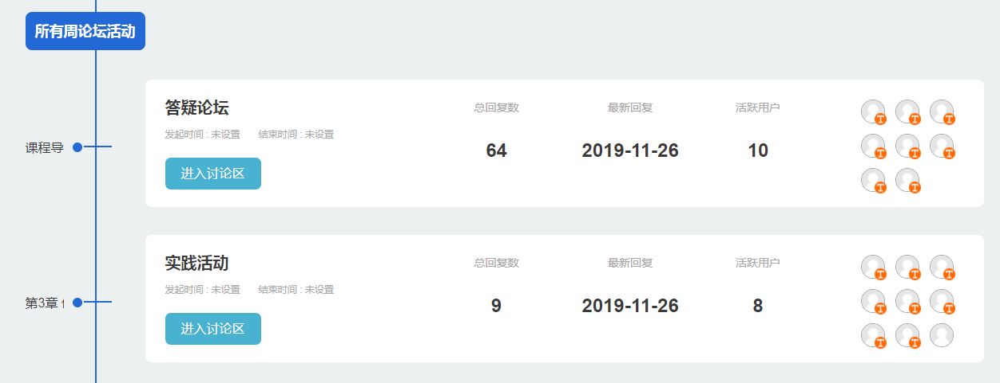

Slide 18
第十四步：不同的讨论区域，点击进入讨论区开始发贴。

Slide 19
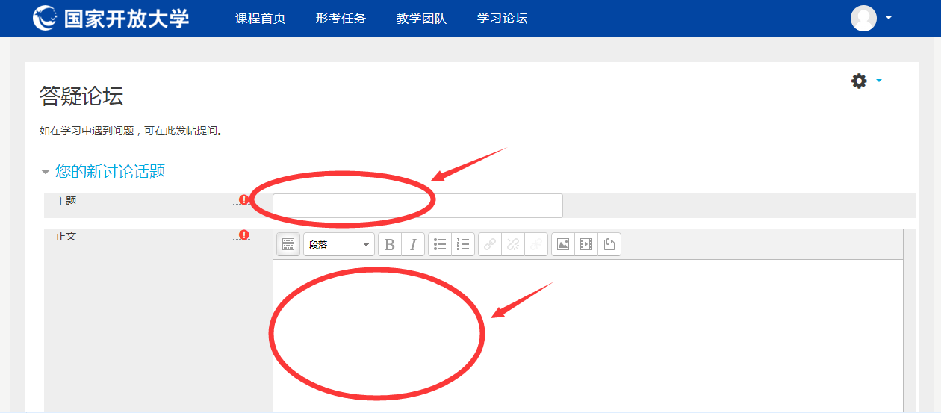
第十五步：在文本框内输入想要问的问题，点击发贴。

Slide 20
第十六步：依次完成六次作业，发贴十贴以上，完成课程学习任务。
联系我们：如在学习过程中遇到问题，可以随时联系到课程任课教师，用QQ或者微信、打电话咨询，到学校来请教等方式都可以进行学习。
QQ号码：714140118@qq.com
微信号码与手机同号：18991099833

Slide 21
祝同学们学习顺利， 考出好成绩！！

